Slide 1


Колледжім – білімнің кең керегесі
ұрпаққа үлгі болған өнегесі.
Жаңашыл, шығармашыл жұмыстармен
биіктен асқақтайды мәртебесі
КОЛЛЕДЖ ТЫНЫСЫ
Жамбыл атындағы
Ұзынағаш кәсіптік
колледжінің ай сайын
шығатын басылым.
Газет 2018 жылдың қыркүйек айынан бастап шығады
http://zhambyl-pk.kz e-mail:pl_shkola-6@mail.ru
№1 (15)
2020 жыл
Жамбыл атындағы Ұзынағаш кәсіптік колледж
білімгерлерінің 2019-2020 оқу жылының
қысқы сессия бойынша салыстырмалы кестесі:
топтар | 1 курс
 | % үлгерімі | % сапа
6 | 96% | 44 %
7 | 100% | 62 %
8 | 96% | 32 %
9 | 100% | 33%
45 | 100% | 64 %
243 | 88% | 12%
244 | 100% | 68 %
46 | 100% | 56%
Барлығы | 97% | 46 %
топтар | 2 курс
 | % үлгерімі | % сапа
1 | 96% | 48%
2 | 95 % | 56%
3 | 87% | 56%
4 | 100% | 35%
43 | 100% | 36%
44 | 100% | 76%
241 | 88% | 52%
242 | 89% | 23%
Барлығы | 94% | 48%
топтар | 3 курс
 | % үлгерімі | % сапа
41 | 100% | 81%
42 | 100% | 58%
237 | 86% | 52%
239 | 83% | 47%
240 | 72% | 45%
Барлығы | 89% | 57%

Slide 2


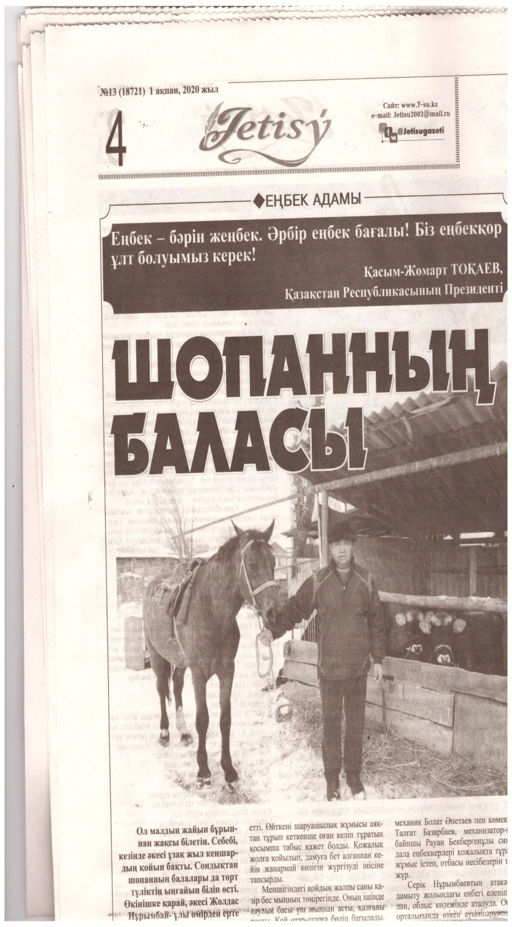
Серік Нұрымбаев
Серік Нұрымбаев малдың жайын бұрыннан жақсы білетін. Себебі,
кезінде әкесі ұзақ жыл кеңшардың қойын бақты. Оның жолын ұлдары
жалғастырып, Серік Жолдасұлы әкеден қалған малдың тұяғын кемітпеу үшін еңбектенді. Жамбыл атындағы кәсіптік-техникалық училищені 1987 жылы аяқтап, сол жылдың күзінде әскерге аттанды. Жатпай-тұрмай еңбектеудің арқасында жағдайын бірте-бірте түзеді. Бастапқыдағы жүз қаралы қой уақыт өте өз төлі есебінен еселеп өсе бастады. Мал саны артқан сайын оны күтіп-бағу жұмысы да күрделене түсті. Жылдан-жылға көбейген сайын тынбай әрекет етті. Осылайша 2009 жылы «Мұрынбай» шаруа қожалығын құрды. Қазіргі кезде кәсіпкердің негізгі малы Жартасты жеріндегі Үшқұдық қыстауында.
Серік Нұрымбаевтың атакәсіпті дамыту жолындағы еңбегі еленіп, аудан, облыс көлемінде аталуда. Облыс
Орталығында өткен ауылшаруашылығы қыщметкерлерінің жиынында өңір басшысының қолынан марапатқа
ие болды. Ауылшаруашылығын өркендетудегі үздік көрсеткіштері үшін әр жылдары екінші, үшінші дәрежелі
диплом мен ақшалай сыйлықтар берілді. Тәуелсіздіктің 25 жылдығына орай Қазақстан Республикасы Үкіметінің Құрмет грамотасын алды. Қорасынан мың-мыңдап қой өргізген азаматтын қожалығы ауданда алдыңғы қатарлы шаруашылықтың бірі.
«Малмен көзін ашқан қазақтың бір қара баласымын. Кейінгі ұрпақ ұлттық дәстүріміздің қайнарынан қанып ішсе екен деймін. Кез келген салада адамға ең алдымен еңбектену қажет қой. Адамның сүйікті ісімен шұғылданғаны жақсы ғой. Мал асылдандыру ісі маған құт-берекенің жолы болды»-дейді еңбек адамы.
Сілтеме: Жетісу.-2020.-№13.-1 ақпан.

Slide 3

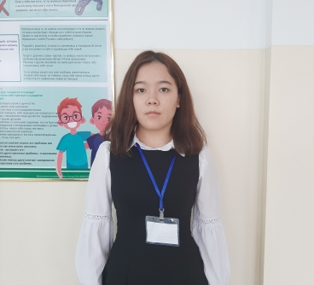
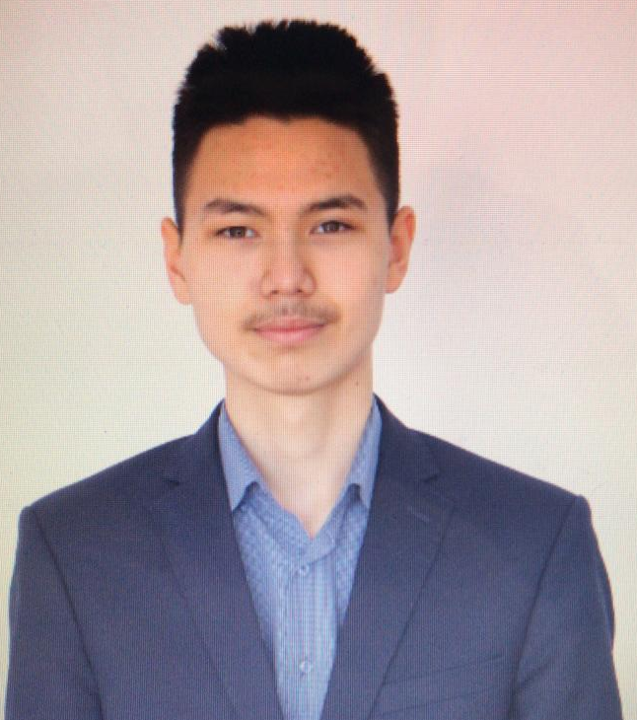
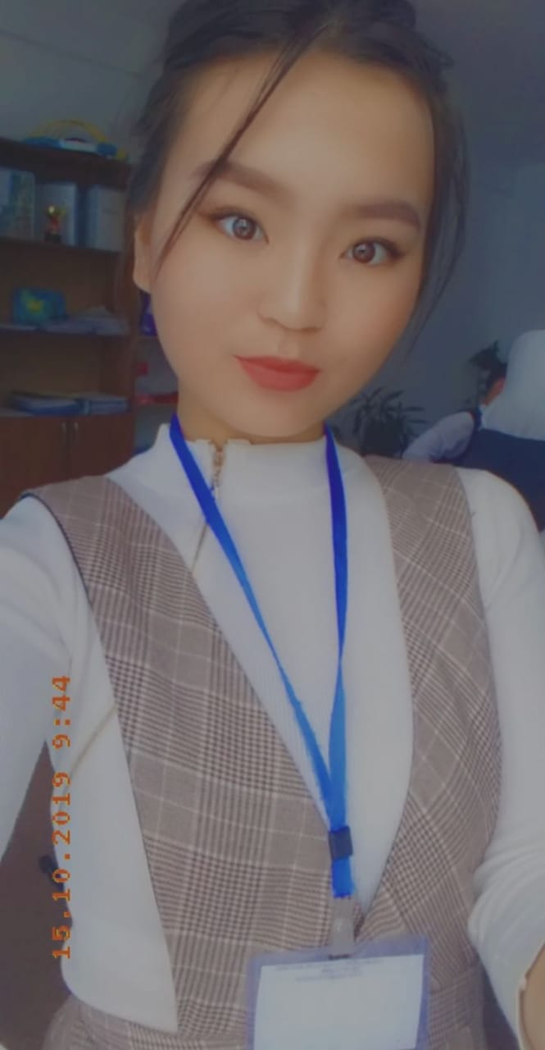
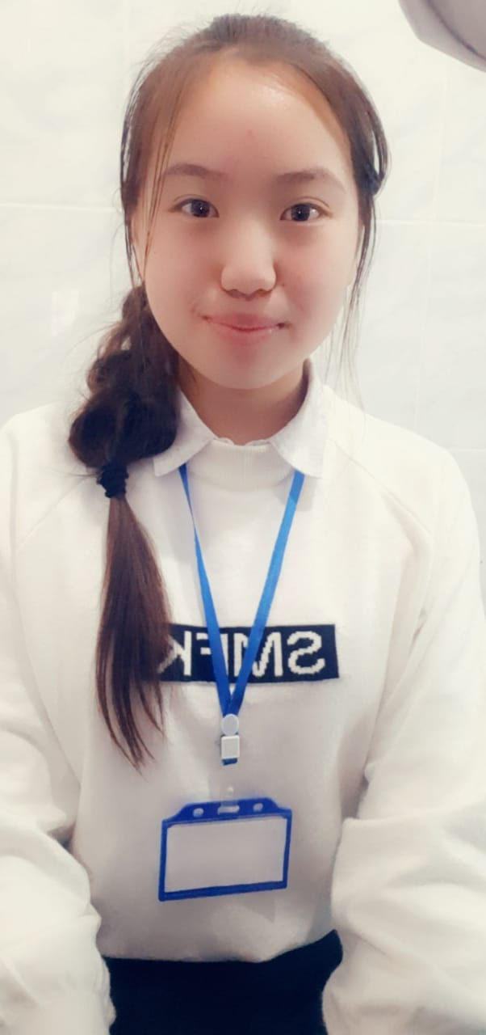
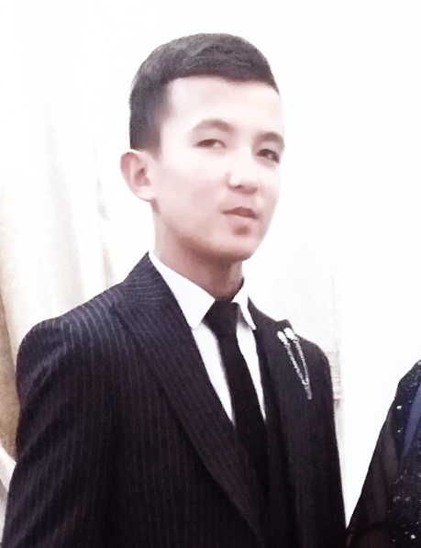
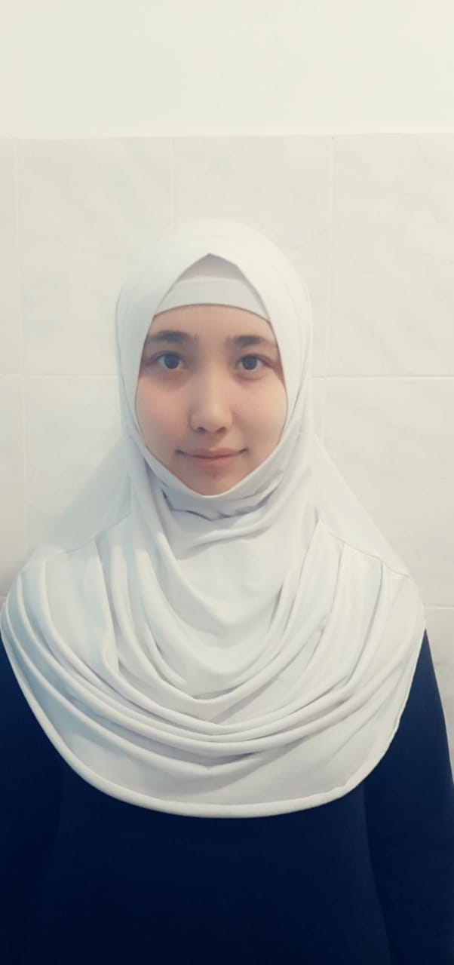
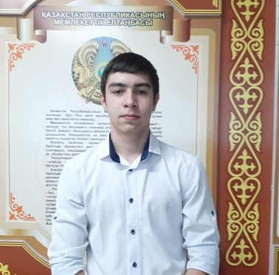
Бірінші курс бойынша орташа үлгерім
(қысқы сессия ) – 97% , білім сапасы-46 % құрайды.
1 курс оқу озаттары.
Мұхтар Аймекен
1 курс 6 топ
Болат Әділхан
1 курс 7 топ
Берденбекқызы Ботакөз
1 курс 45 топ
Татыбаева Бағдат
1 курс 45 топ
Төлентай Айбек
1 курс 45 топ
Томысбек Ақниет
1 курс 45 топ
Удовиченко Е
1 курс 244 топ

Slide 4

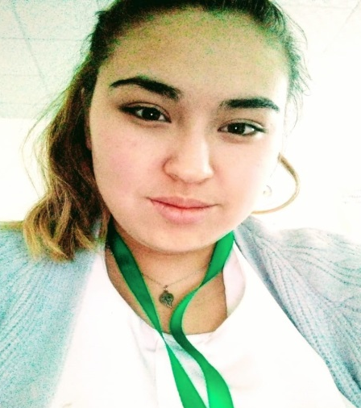
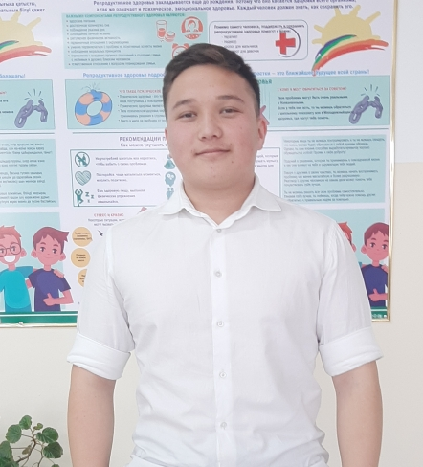
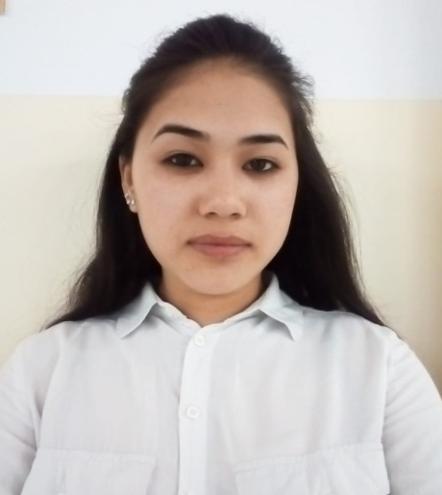
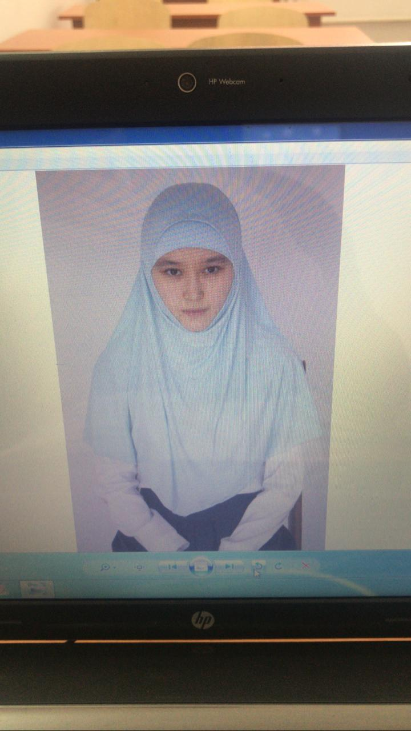
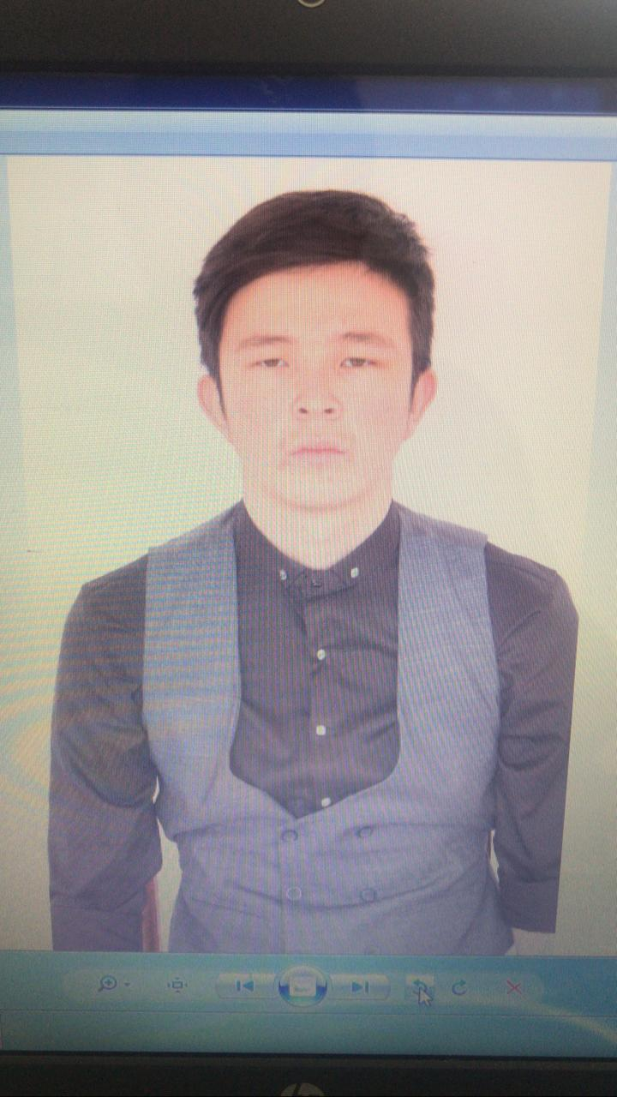
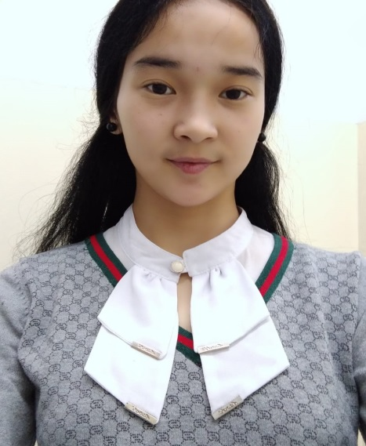
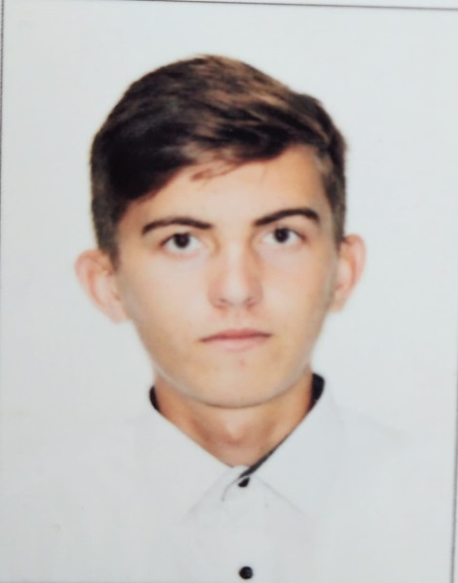
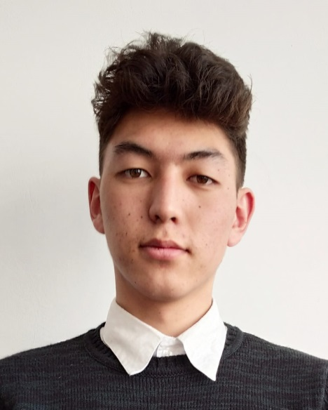
Екінші курс бойынша орташа үлгерім
(қысқы сессия ) – 94% , білім сапасы- 48 % құрайды.
2 курс бойынша оқу озаттары.
Аденова Луиза
2 курс 44 топ
Жұмабек Ерсайын
2 курс 44 топ
Чалданбаева Сабина
2 курс 44 топ
Полатбекова Аружан
2 курс 1 топ
Ермұрат Сағым
2 курс 241 топ
Каирбаева Альбина
2 курс 43 топ
Крашинин Виктор
2 курс 3топ
Төлеген Абылайхан
2 курс 3 топ

Slide 5
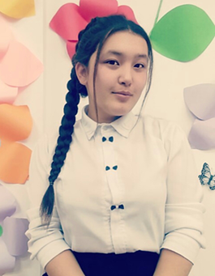
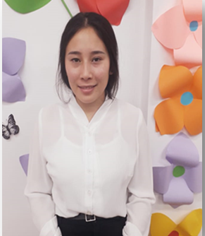
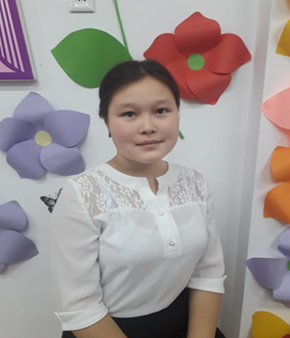
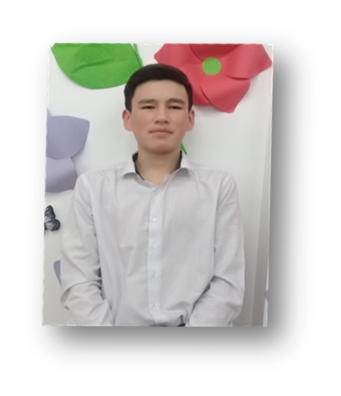
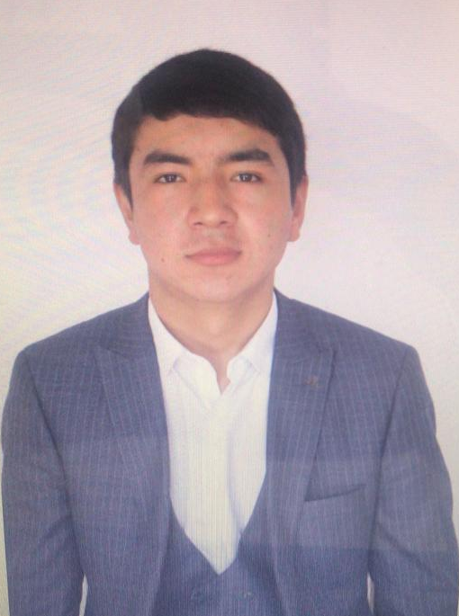
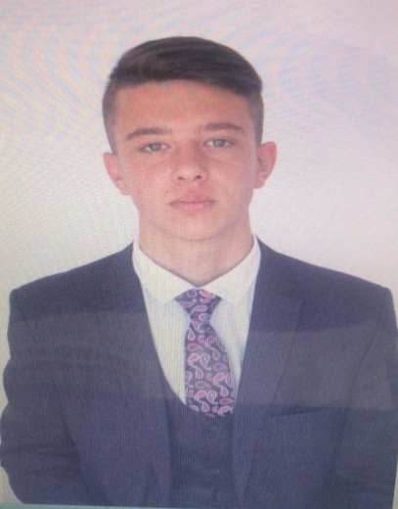
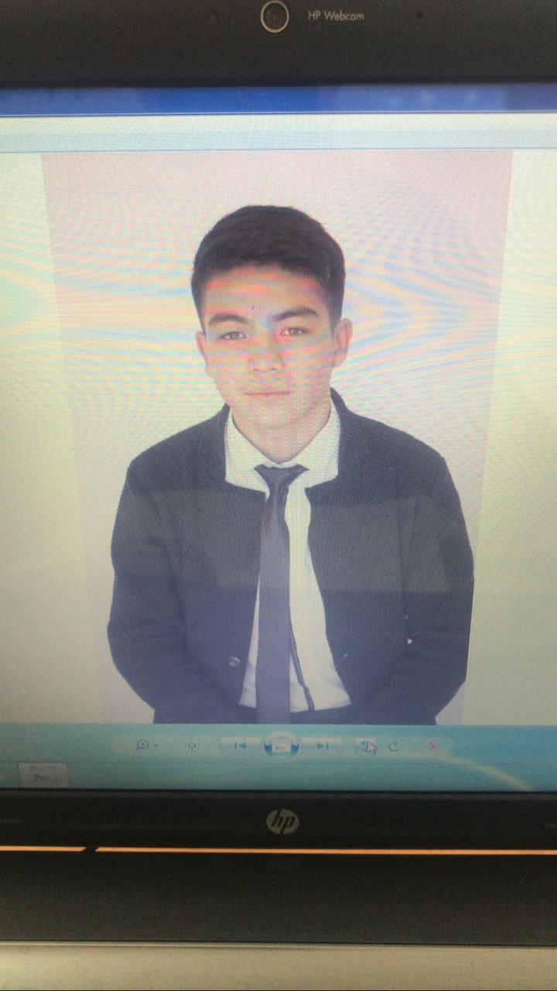
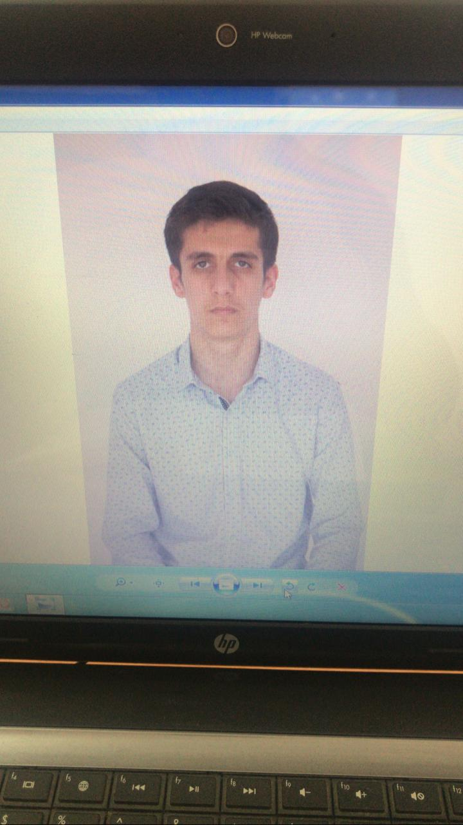
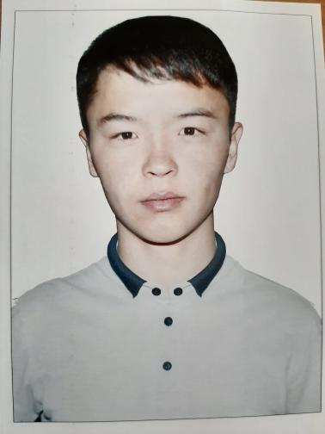
Үшінші курс бойынша орташа үлгерім қысқы – 89 % , білім сапасы - 57 % құрайды.
3 курс бойынша оқу озаттары.
Толымбаева Аяулым
3 курс 41 топ
Алланиязова Бибиназ
3 курс 41 топ
Қаймолда Томирис
3 курс 41 топ
Бейсеғұл Әсет
3 курс 41 топ
Жарқын Қ
3курс 237 топ
Старокурцев С
3 курс 237 топ
Гафуров Ислам
3 курс 240 топ
Исламов Р
3 курс 240топ
Нагметулла Ержан
3 курс 239

Slide 6

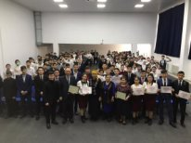
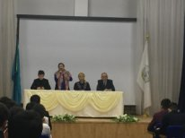
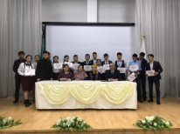
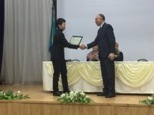
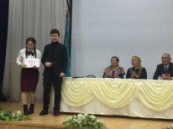
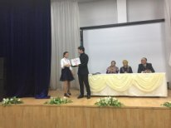
Күміс Пармашқызы «АУДАНДЫҚ АНАЛАР АЛҚАСЫНЫҢ» төрайымы 21.01.2020 жылы
студенттермен жанға жағымды тәрбиелік мәні бар кездесу өткізді.
Біздің колледжде 2019 жылдан бері «МЕЙІРІМ» еріктілер клубы бар екенін еске сала кетейік, сол клуб мүшелерін
Ерекеев Мейірбек Жолдасбекұлы «Жамбыл ауданының жастар ресурстық орталығының» маманы грамоталармен
және колледж ұжымын құрмет грамотасымен, директордың тәрбие ісі жөніндегі орынбасары Сеитова А.К.
құрмет грамотасымен марапаттады.

Slide 7



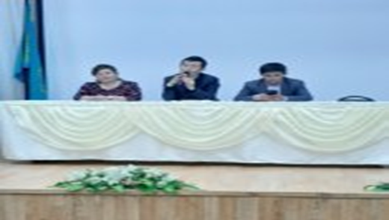
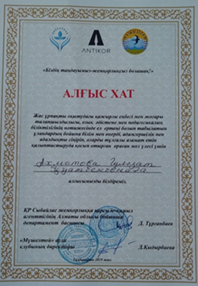
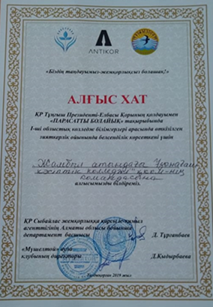
Жас ұрпақты оқытудағы қажырлы еңбегі мен
жоғары талапшылдылығы, озық әдістеме мен пе-
дагогикалық біліктілігінің нәтижесінде ел ертеңі
болып табылатын ұландардың бойына білім мен
өнерді, адамгершілік пен адалдықты сіңіріп, оларды тұлғалы азамат етіп қалыптастыруда қосып отырған орасан мол үлесі үшін Ахметова Гульзат Қуатбековнаға алғысымызды білдіреміз.
Қазақстан Республикасының Тұңғыш Президенті
– Елбасы Қорының қолдауымен «Парасатты болайық» тақырыбында 1-ші облыстық колледж білімгерлері арасында өткізген зияткерлік ойынында белсенділік көрсеткені үшін Жамбыл атындағы Ұзынағаш кәсіптік колледжі командасына алғысымызды білдіреміз.
21.01.2020 жылы дін және дін мәселелер жөніндегі теолог маман Жандос Оспанұлы колледж студенттерімен кездесу өткізді.
Қазақстан Тәуелсіз ел болып жарияланған соң, дін бостандығы жаңа арнаға түсіп, өзін зайырлы мемлекет деп жариялады Ата заңымызда «Қазақстан Республикасы өзін зайырлы, құқықтық және әлеуметтік мемлекет ретінде орнықтырады, оның ең қымбат қазынасы адам және адамның өмірі, құқықтары мен бостандықтары», - деп көрсетілген.

Slide 8

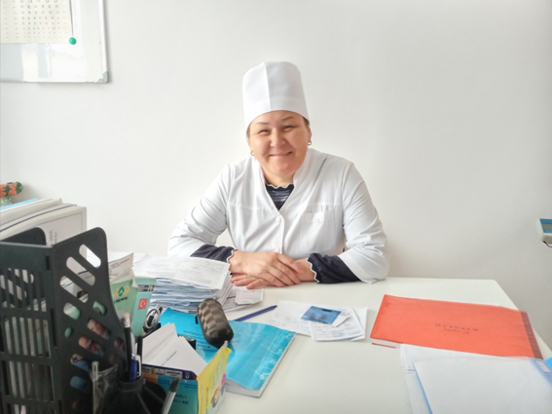
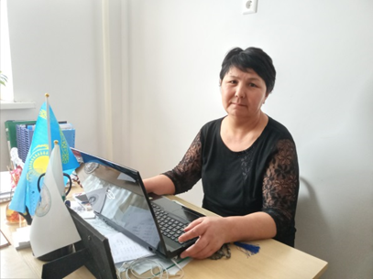
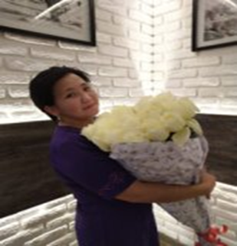
Ахынова Гульжан
Манаповна
жатақхана тәрбиешісі
Колледж медбикесі
Кожахметова Г
Жатақхана коменданті
Аманбекова А
1972 жылы 238 оқушыға арналған үш қабатты жатақхана салынып, пайдалануға берілген.
Бұл жатақханада студенттерге барлық жағдайлар жасалған. Демалыс бөлмесі, сабаққа әзірленетін болмесі, тамақтану бөлмесі. Жатақхана – жастарға тәрбие берудің орталығы.Тәрбие жұмысын жүргізу тек тәрбиешілердің ғана міндеті жүктелмеген. Бұл іске педагогтар, өндірістік оқыту мастерлері белсене араласады.
«Жатақхана – өз үйің!» Қазір жастар арасында осы қағида берік орын алған. Студенттердің бос уақытын тиімді пайдалануына мүмкіндік тудыру үшін мұнда әр түрлі іс-шара ұйымдастырылады, солармен таныстырсақ дейміз...

Slide 9
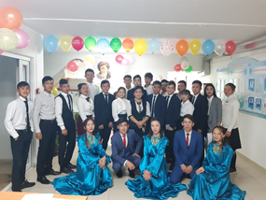

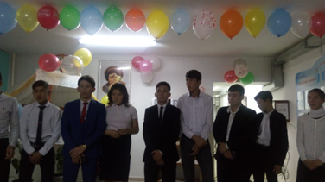
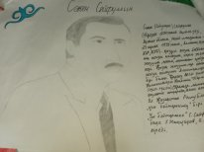
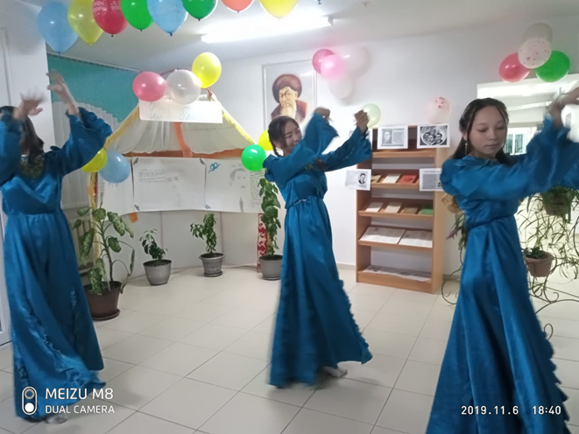
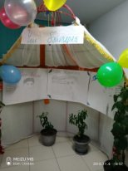
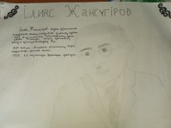
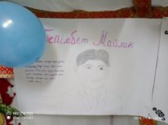
06.11.2019 жылы жатақхана студенттері арасында «Үш бәйтерек» атты
әдеби – музыкалық кеш қазақтың ұлы жазушылары Сакен Сейфуллин, Ілияс Жансугуров және Бейімбет Майлинға арналды.
Осы үш қаламгерге қабырға газетін салып, кітап көрмесін ұйымдастырды.

Slide 10

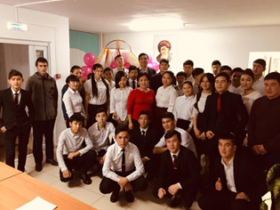
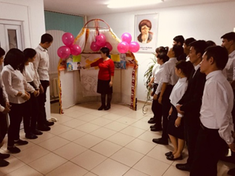
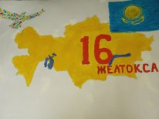
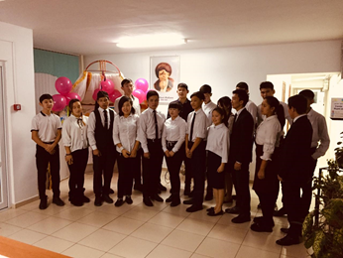
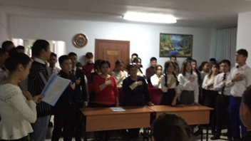
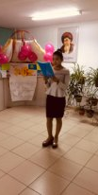



Қазақстан Республикасының Тәуелсіздік
күніне орай «Желтоқсан жаңғырығы» атты
тәрбие сағаты ұйымдастырылды. Тәрбие
сағатының мақсаты: Желтоқсан құрбандарын
еске алып, жастарда патриоттық сезімді
ояту.

Slide 11






06.02.2020 жылы жатақхана студентерімен ақиық ақын Мұқағали Мақатаевтың туған күніне орай «Мен өмірді жырлау үшін келгенмін» атты әдеби-шығармашылық кеш өтті. Кеш барысында, студенттер ақынның өлең – жырларын жатқа оқыды. Студенттер тамаша әсер алды.

Slide 12








Қазан айында студенттер арасында "Мамандығым - мақтанышым" газеттер сайысы өтті. Сайыс барысында үздік шыққан газеттер марапаттады.

Slide 13





«Үздік бөлме» сайысы
Жатақхана студенттерінің арасында «Үздік бөлме» апталығы өтті.
Апталық барысында бөлмелердің тазалығы қатан қадағаланып,
орын алған бөлмелер марапатталды. 1 орын 301 бөлме, 2 орын 207 бөлме, 3 орындарға 208 бөлме иеленді.
Жаңа 2020 жылды бірге
қарсалып тамаша өткіздік.

Slide 14






Жастар бос уақыттарын қалай өткізеді?
Әрине, жастар жүрген жер әрқашан да көңілді кештердің, қызықты бас қосулардың ордасы ғой. Студенттер көңілді демалыс кештерін, диспуттар, дискотекалар өткізіп тұрады.
Студенттік кезең – өмір шындығын оқып үйренумен бірге қоғамның белсенді бір мүшесі ретінде қалыптасатын кезең. Рухани байлық, зор адамгершілік, асыл мұраттар осы тұста бойға жинақталатыны ақиқат.

Slide 15







Жатақханада студенттер үшін жақсы жағдайлар тудырылған. Әсіресе демалыс бөлмесі – жиі келетін орны. Жатақханада әрбір бөлменің санитарлық тазалығына, студенттердің денсаулығына бақылау жасалып отырады. «Жатақхана –өз үйің!» қазір жастар арасында осы қағида берік орын алған. Студенттер әрбір бөлмені, секцияны, демалыс бөлмесін өздері тазалап отырады.

Slide 16

«Адал және сатылмайтын еңбек бейнесі»
Кім адал еңбегінің арқасында ел құрметіне бөленсе, сол адамның өмірі ғибрат.
Хожамуратов Даниел 239 топ, 3 курс
Сыбайлас жемқорлыққа қарсы күрес жүргізу дегеніміз бұл мемлекетте тұрақтылықты қамтамасыз етуді
қажетті шара деп айтқан екен кезінде Аристотель ғұлама.
Сейтқали Елдос 4 топ, 2 курс.
Демократиялық мемлекеттің саяси және қоғамдық институттарына кері әсерін тигізеді, елдің болашақ дамуына
елеулі қауіп төндіреді.
Жұмажанов Ербол 4 топ, 2 курс.
Жастардың алған білімдері оларды өмірде туындаған кез келген жемқорлық атаулымен кездестірмейтіндігіне
сенгіміз келеді.
Шарипов Шамиль 240 топ, 3 курс.
Адал ұрпақ тәрбиелеу – қай уақыттан болса да өз маңыздылығын жоғалтпаған мәселесі «Әкеге қарап ұл өсер,
шешеге қарап қыз өсер» дегендей жас ұрпақ тәрбиесінде ата-ананың алар орны ерекше.
Мамедов Мұрат 7 топ, 1 курс
Біздің мемлекетте сыбайлас жемқорлыққа қарсы саясаттың кәсіби іргетасы қалыптасты.
Қаһарман Айболат 244 топ, 1 курс
Коррупция относиться к одному из самых опасных и всепроникающих социальных негативных явлений,
представляющих угрозу национальной безопасности.
Удовиченко Евгений 244 группа, 1 курс.
Честный человек никогда не поступит подло, не по человечески, честно признается в своих ошибках
или своих поступках.
Иминжанова Руфат. 244 группа, 1 курс.
Ұлы ойшыл әль-Фараби бабамыз айтқандай «Тәрбиесіз берілген – білім, адамзаттың қас жауы» екенін ұмытпағанымыз жөн
Разбек Айя 46 топ, 1 курс.

Slide 17

Государственные служащие – это слуги народа, поэтому эти люди должны быть в первую очередь честны.
Всем хорошо помнится Хлестаков и уездный город, где его приняли за чиновника высокого ранга «На
государственной службе я хозяин», по такому принципу «служили» ответственные лица.
Чалдамбаева Мадина 42 группа, 3 курс.
Сыбайлас жемқорлық ол бүгін немесе кеше туған нәрсе емес, ол заманның тереңге салған індет деп ойлаймын.
Жемқорлықтың ішіндегі ең кең етек алғаны- парақорлық, сондықтанда бала күнен бастап Отанға деген
сүйіспеншілікке, біліммен еңбекке ұмтылуға көрегендік пен адалдыққа тәрбиелеу керек.
Гулимов Асад 3 топ, 2 курс
Қазақстан Республикасының Қылмыстық кодексінің өкілеттіктерді теріс пайдалану (307 -бап), билікті немесе
қызметтік өкілеттіктерді теріс пайдалану (228-бап), билікті немесе қызметтік өкілеттікті асыра пайдалану
(308-бап), пара алу (311-бап).
Боранбай Мустафа 3 топ, 2 курс.
Коррупция переводя с латынского обозначает подкуп, но и продажность государственных служащих, в том что
часто с использованием ими властных полномочии, и их служебного положения в корыстных интересах
а также и в целях личного обогащения.
Бондаренко Виктор 3 группа, 2 курс.
Опасным для любого развивающего государства, является коррупция, которую нельзя по моему мнению
выпускать из поля зрения.
Плаксен Юрий 3 группа, 2 курс.
Жемқорлыққа жол жоқ!
Калыков Кадыр 3 топ, 2 курс.
Қазір диплом болмаса ешқандай жұмысқа алмайды. Сол себепті оқу керек. Қазіргі кезде оқудың өзін қатты
Тексеріліп жатыр. Біз жақсы оқысақ, жақсы жұмысқа тұрамыз.
Ермекқызы Сымбат, 2 топ, 2 курс.
Түсіндірме сөздігі бойынша сыбайлас жемқорлық пара беріп, сатып алу, лауазымды адамдардың, саяси қызметкерлердің сатқындығы ретінде сипатталады.
Абдикаримова Бану 1 топ, 2 курс.

Slide 18


Әр адам өзінің еңбегін адал және жемқорлықсыз жасау керек , сатылмайтын еңбек деген адал еңбек.
Серикбаева Аяулым. 1 топ, 2 курс
К сожалению, в настоящее время коррупция встречается во всех сферах общественной жизни. И поэтому
необходимы решительные меры по борьбе с коррупцией. И все таки хочется верить, что настанут времена, когда
коррупция не будет.
Сиднова Вера, 1 группа, 2 курс.
Адам еңбектің арқасында яғни, әр адам өз бақытын табады. Өзіне ғана тиесілі, өзіне ғана
лайық жолмен жүріп, тірлік жасайды.
Қонысбаева Ұлдана 1 топ, 2 курс.
Сыбайлас жемқорлықты келешек ұрпаққа сіңіруден аулақ болуды үйрету әрбір ата-ананың міндеті.
Темірахын Санжар 9 топ, 1 курс.
Қазақ елі байтақ болу үшін, жемқорлықты жою қажет. Жемқорлық бар жерде әділдік жоқ. Сондықтан біздерді,
жас ұрпақты адал жолға түсіріп, тәрбиелеп, өсіру.
Толыбаева Бағдат 45 топ, 1 курс.
Біздің қоғамда сыбайлас жемқорлыққа орын жоқ. Азаматтық қоғамның барлық институттарының күш-
жігерін біріктіру, осы дерттің одан әрі ұшықпауы үшін оны тоқтатудың халықаралық тәжірибесімен барлық
амалдарын қолдану арқылы ғана бұл құбылысқа тиімді түрде қарсы тұруға болады.
Байтен Абзал 8 топ 1 курс.
Жемқорлықтың санын азайтып, адал адамдардың санын көбейтейік.
Базарбаев Қуанышбек 8 топ, 1 курс.
Мне очень нравится учиться здесь. Мастера очень чуткие по отношению к нам. У нас очень большой сварочный цех, много оборудования. Каждый студент заинтересован своей профессией сварщика, за два года обучения, я научился многому, дальше-больше.
Мехралиев Рамазан 2 курс, 242 группа.

Slide 19


КҮНТІЗБЕ
Тел.: +7 (727) 273 22 63
моб.: +7 708 972 01 75, +7 707 324 54 96
E-mail: ninuella@bk.ru,
almanahmanager@gmail.com
www.almanah.kz
2020 жылы - қазақ халқының ұлы ақыны, ағартушысы, композитор, философ, саясаткер, Абай Құнанбайұлының 175 жылдық мерейтойы ЮНЕСКО мен ТҮРКСОЙ аясында атап өтіледі.
2020 жылы -"Әлемнің екінші ұстазы" атанған Әбу Насыр Әл-Фарабидің 1150 жылдығы ЮНЕСКО көлемінде аталып өтеді, (870 - 950 ж. ш.) - әлемге әйгілі ойшыл, философ, социолог, математик, физик, астроном, ботаник, лингвист, логика зерттеушісі.
2020 жылы - 1269 жылы Талас құрылтайында дербестігі толық мойындалған Алтын Орда (Жошы ұлысы, Ұлық ұлыс) империясының 750 жылдық мерейтойы
2020 жылы - Ұлы Жеңістің 75 жылдығы
2020 жыл – ЕРІКТІЛЕР жылы
Доверьте свой труд профессионалам!
С нами легко работать!
Коротко об издании книги.
На какую литературу Издательский дом «Альманахъ» заключает авторские договоры на бесплатное издание. Издательский дом «Альманахъ» заключает авторские договоры на бесплатное издание учебной литературы по приоритетным направлениям нашего издательства: естественнонаучной, технической и гуманитарной, включая литературу по информационным технологиям и сельскому хозяйству. Особое предпочтение издательство отдает учебникам, учебно-методическим пособиям, соответствующим государственным общеобязательным образовательным стандартам и типовым учебным программам, имеющим гриф Министерства образования и науки Республики Казахстан или соответствующих учебно-методических объединений.
Директор-бас редактор
Алтаев Б.Б.
Мекен-жайымыз:
040600. Ұзынағаш.
Сарыбай би 71

